Slide 1

  Формирование устойчивых духовно-
  нравственных идеалов
  через патриотическое воспитание в образовательных организациях Спасского района
Ергачева Надежда Витальевна
методист по воспитательной работе, физкультурно-эстетическому циклу и безопасности образовательного пространства
Стаж работы 4 года

Slide 2


Slide 3
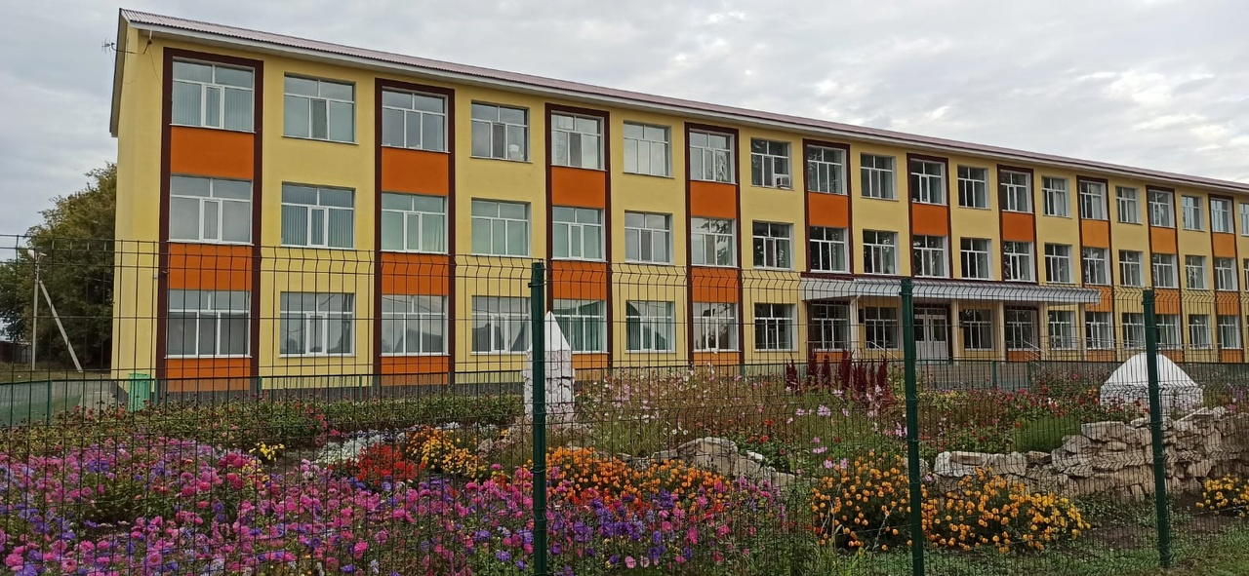

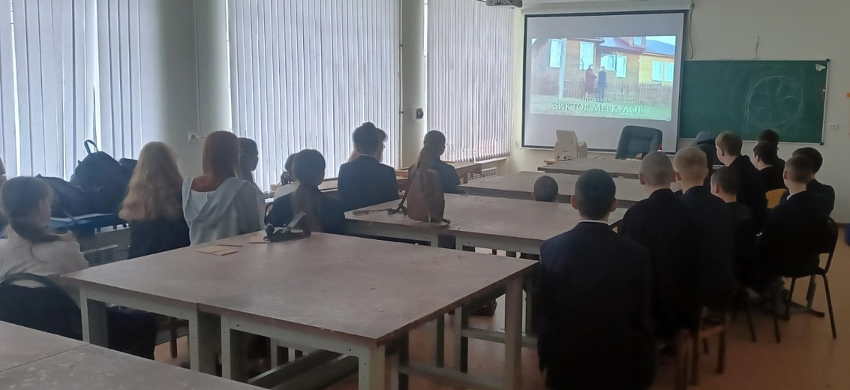
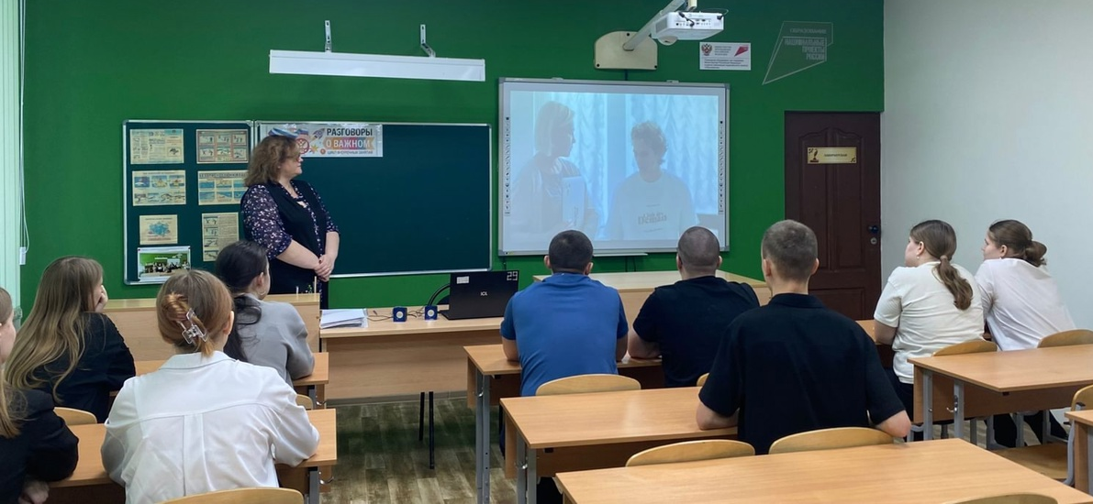
Проведение киноуроков в МБОУ "Болгарская средняя общеобразовательная школа №1 с углубленным изучением отдельных предметов Спасского муниципального района Республики Татарстан"

Slide 4

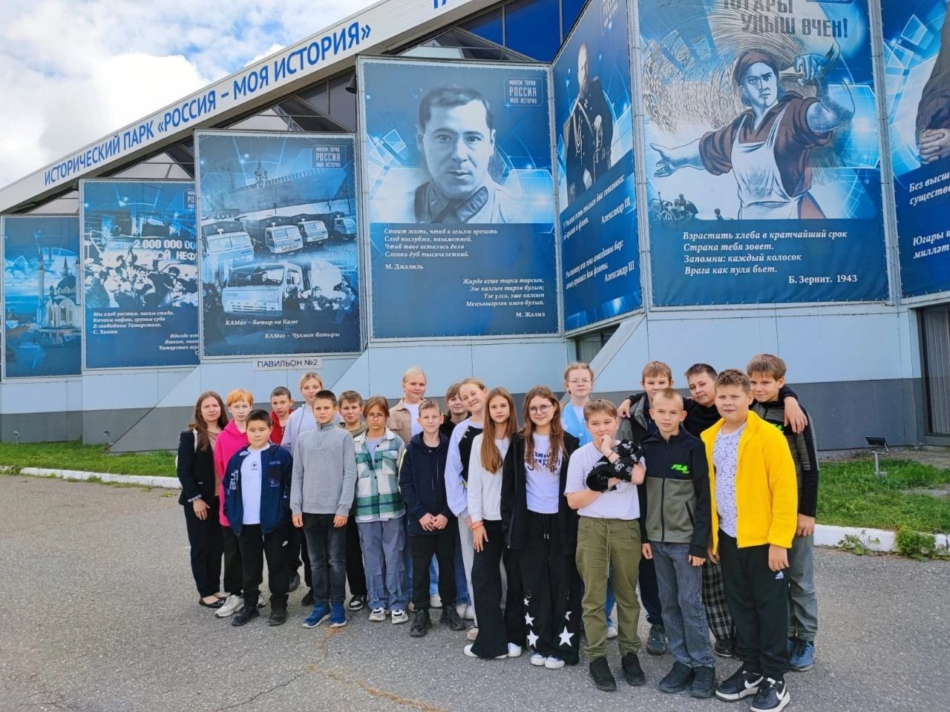
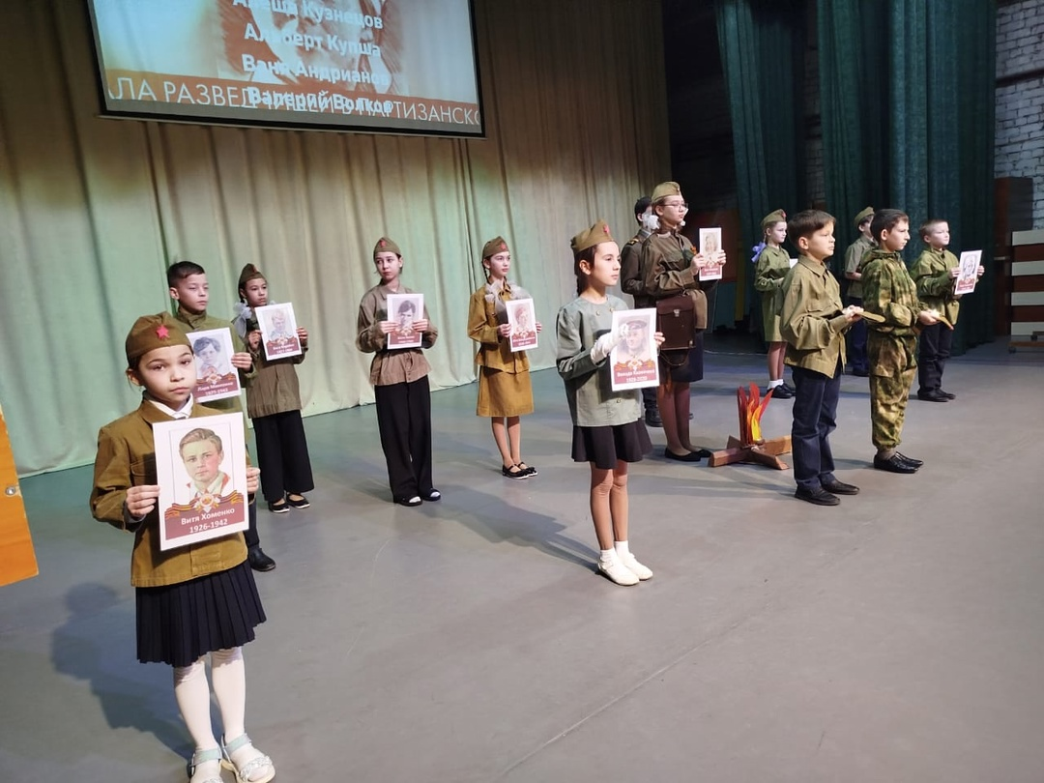
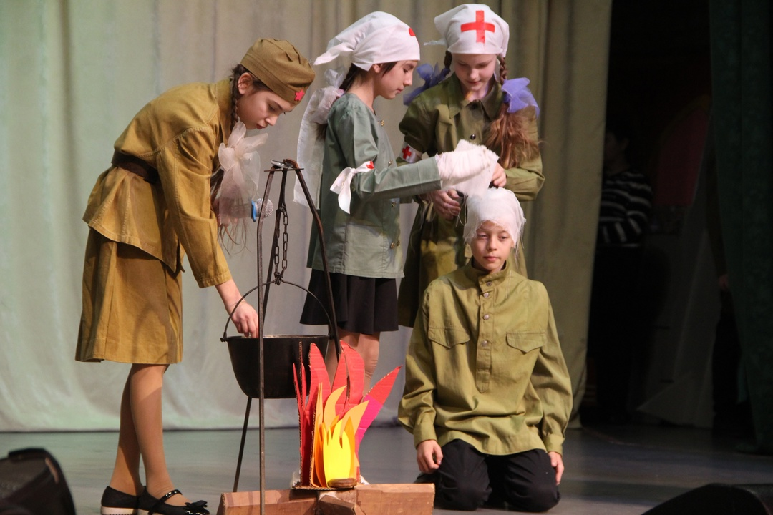
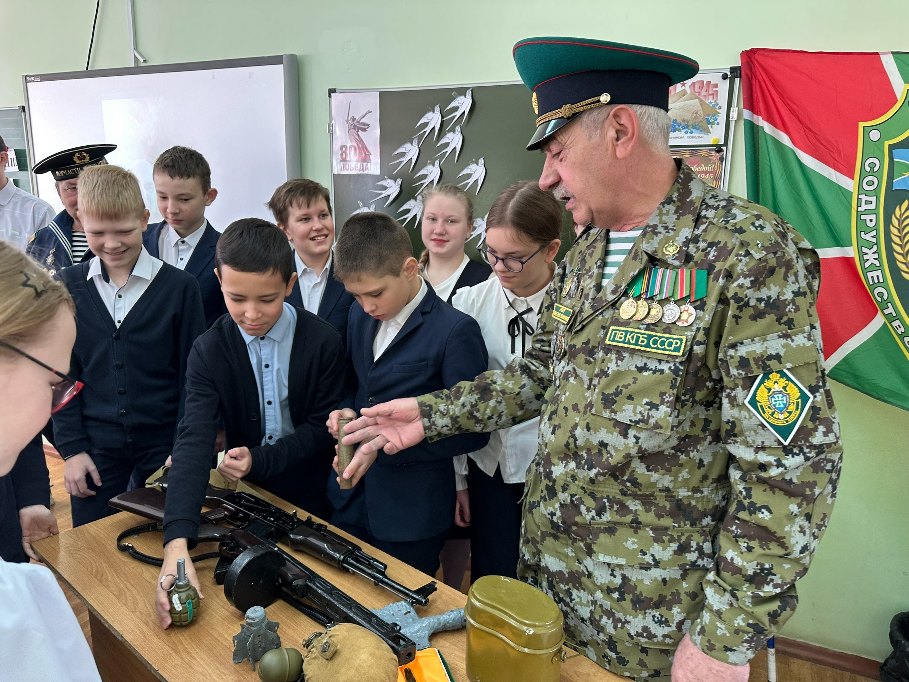
Мероприятия патриотической направленности

Slide 5
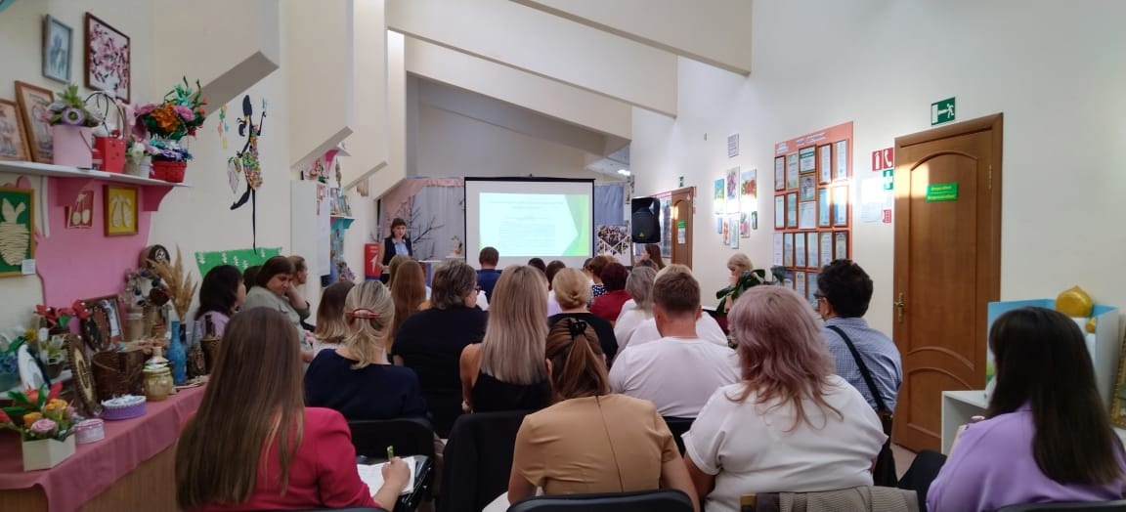
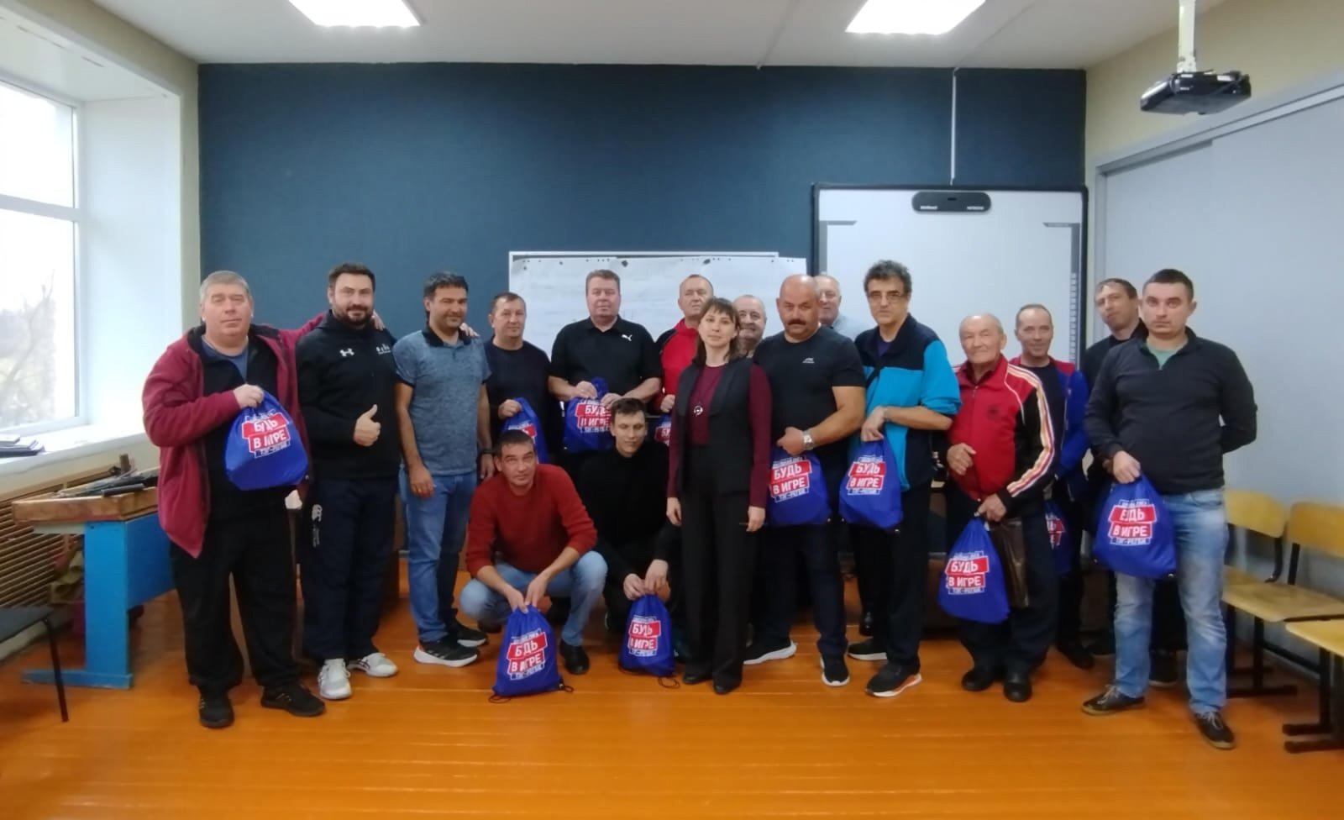
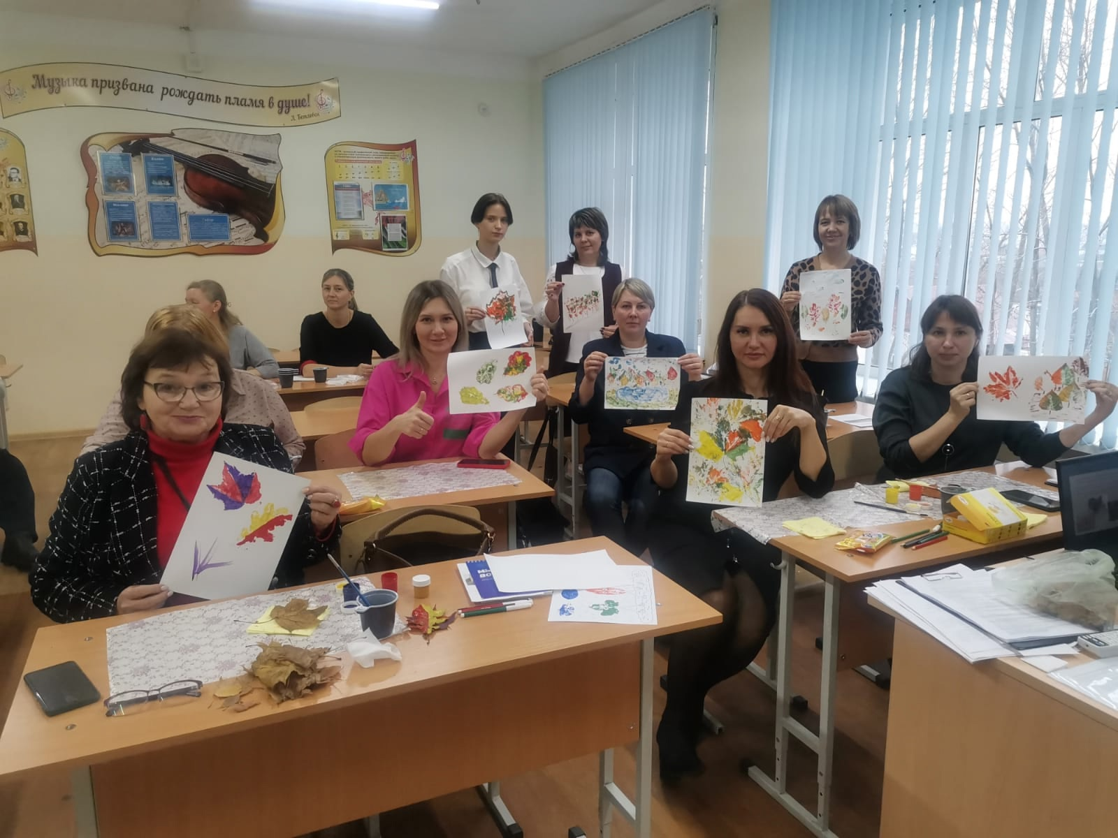
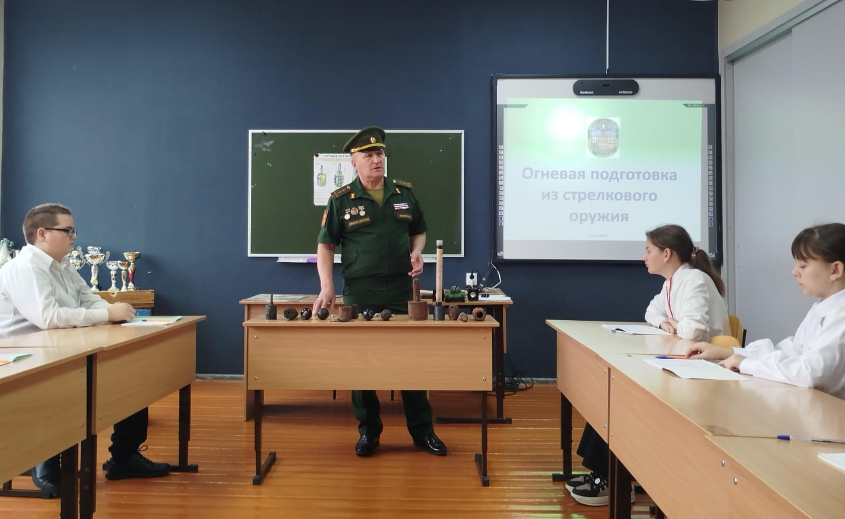
Мои курируемые направления работы
РМО ЗДВР и классных руководителей
РМО педагогов физической культуры
Патриотическое воспитание
РМО педагогов в области «Искусство»
РМО педагогов- организатор ОБЗР

Slide 6
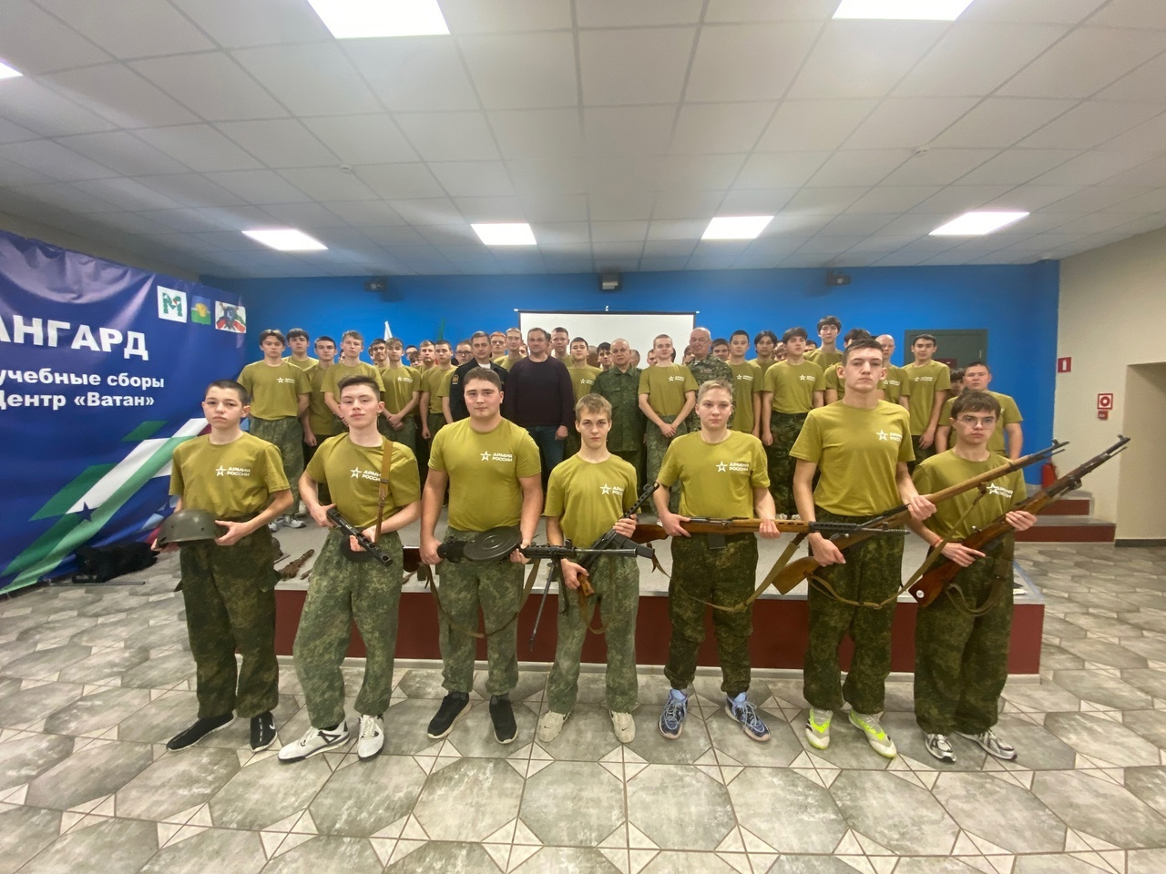
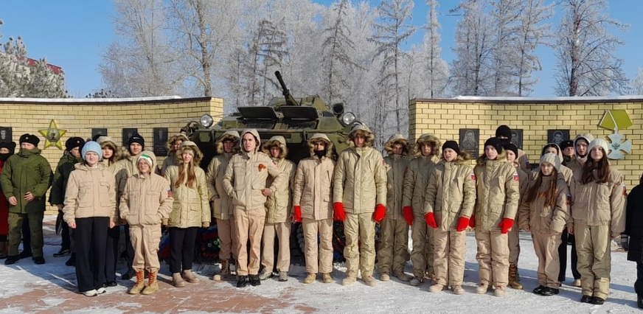
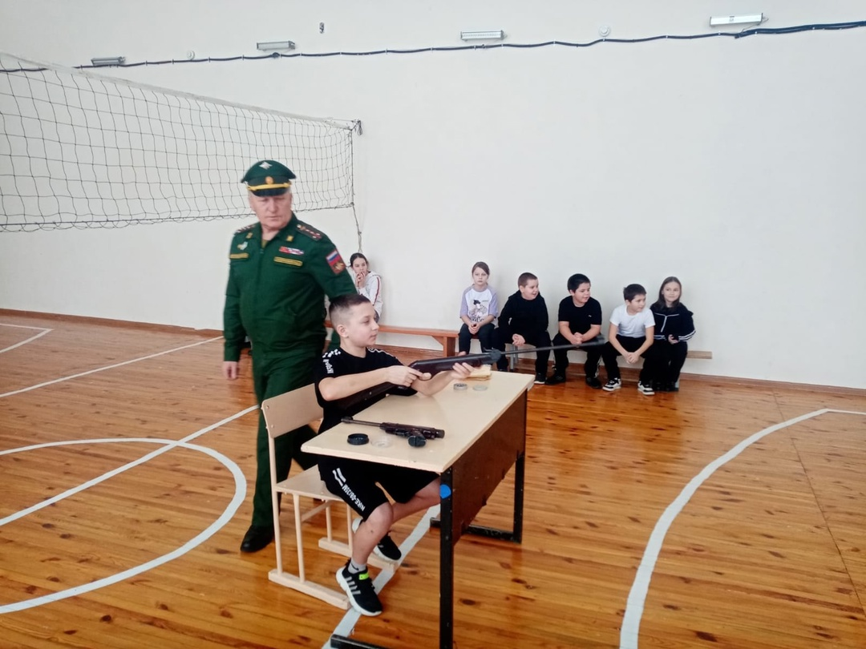
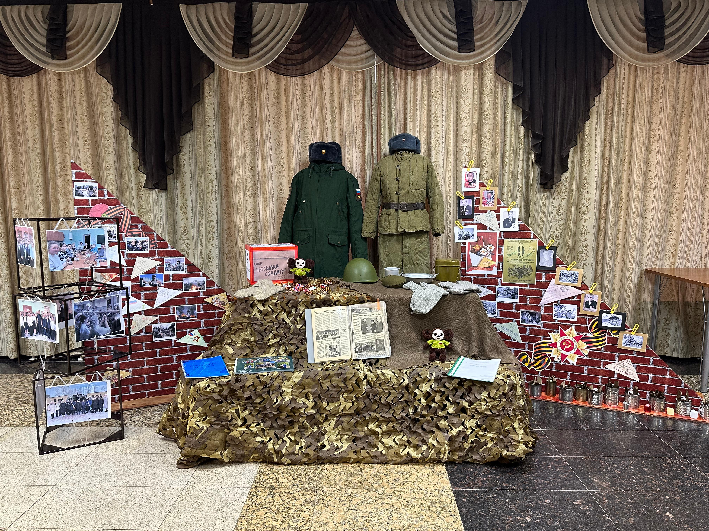
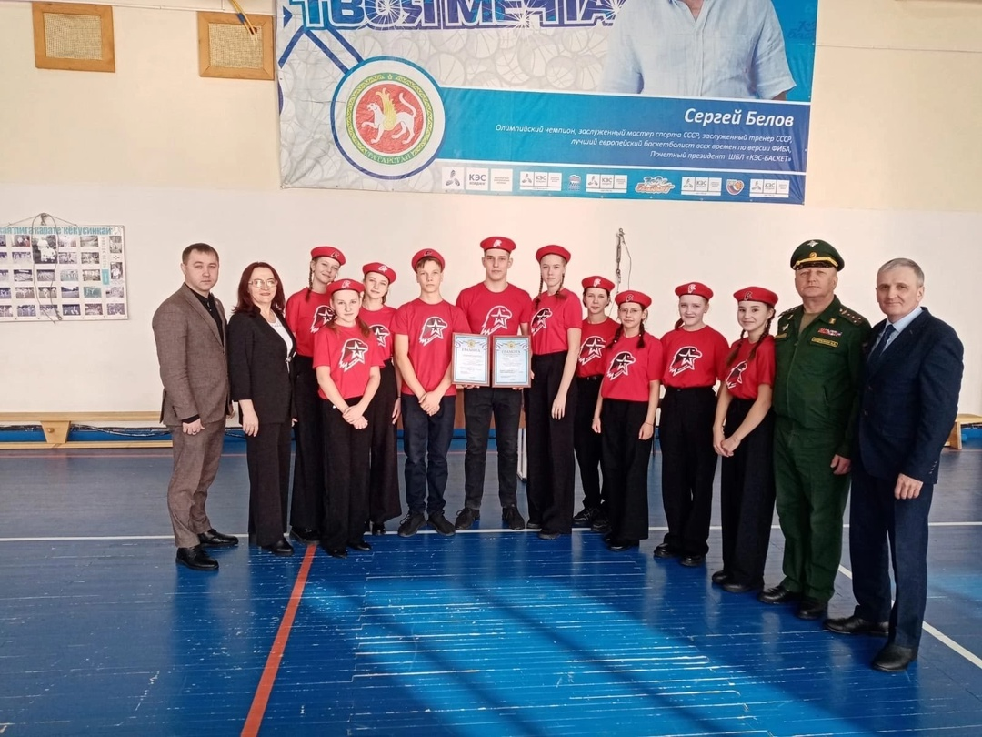
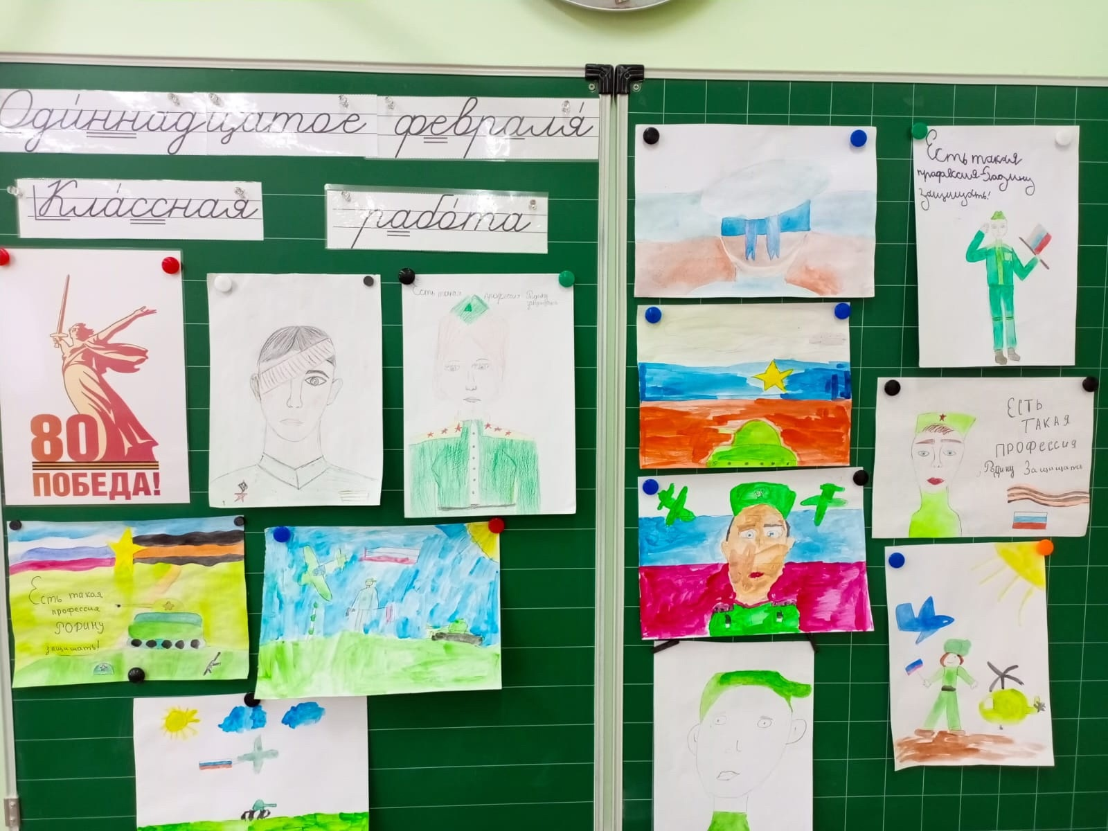
  Формирование устойчивых духовно-
  нравственных идеалов
  через патриотическое воспитание

Slide 7
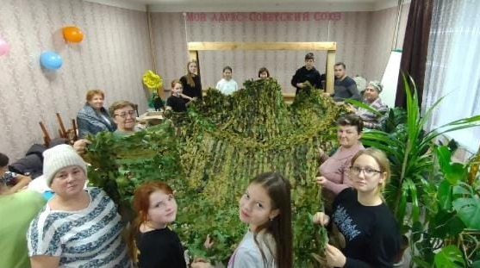
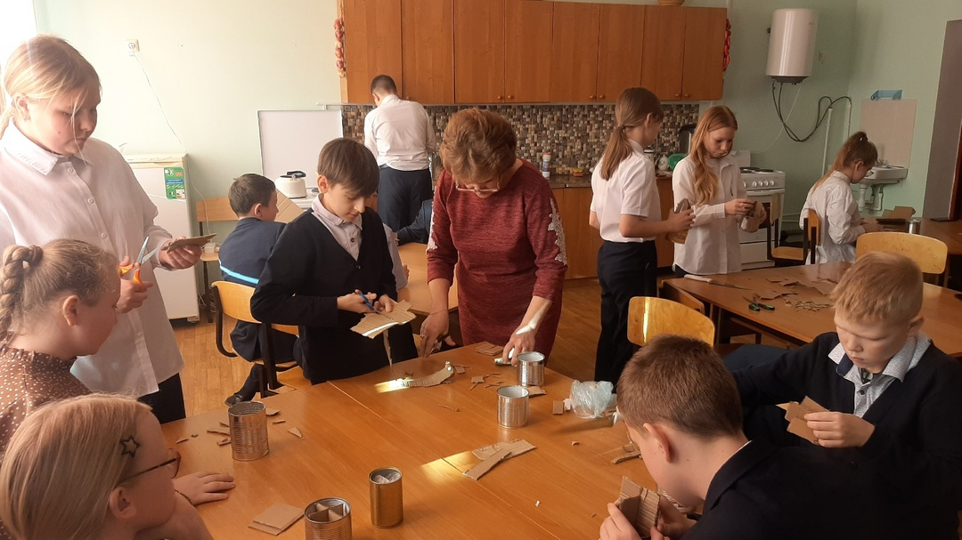
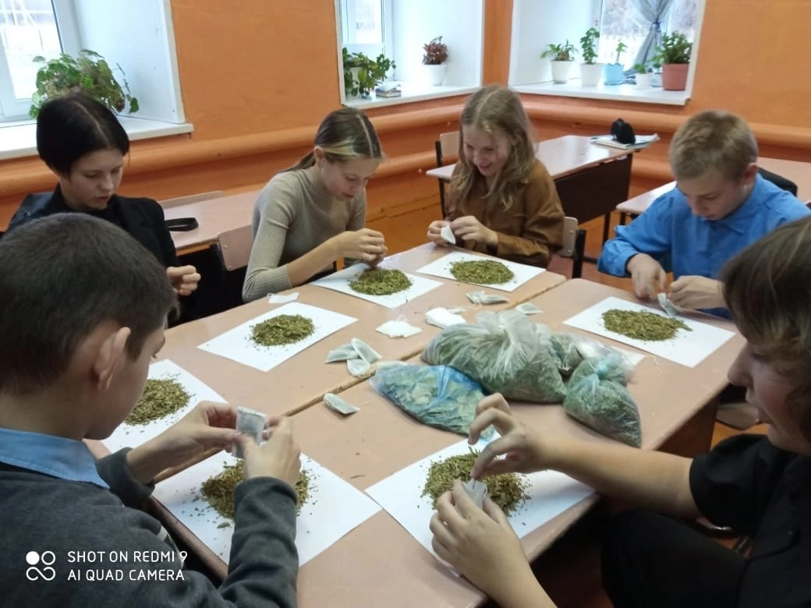
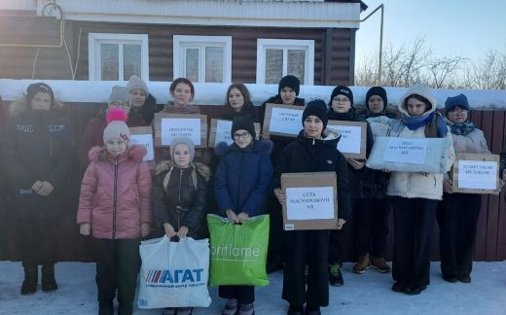
Волонтерская деятельность
Плетение
маскировочных сетей
Изготовление окопных свечей
Сбор гуманитарной помощи для бойцов СВО
Изготовление травяных чаев

Slide 8
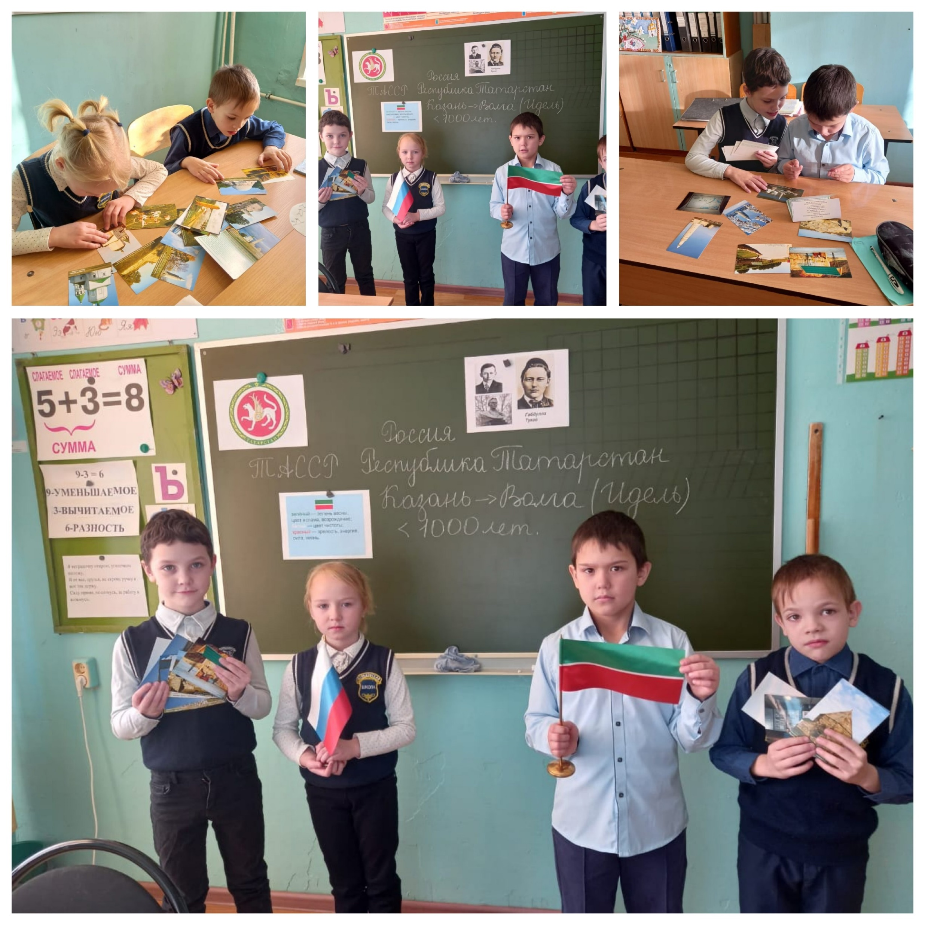
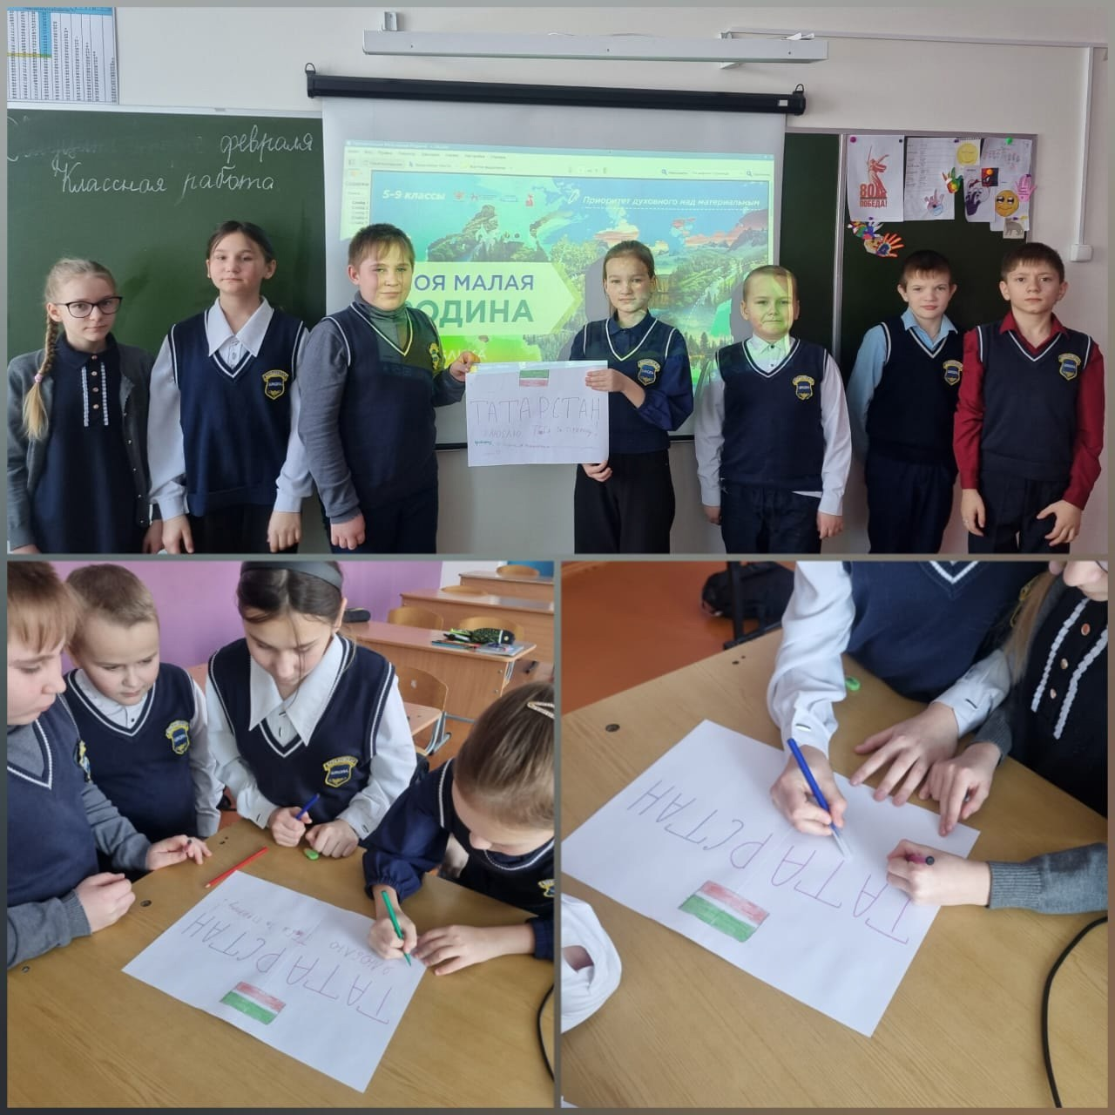
  Разговоры о Важном

Slide 9
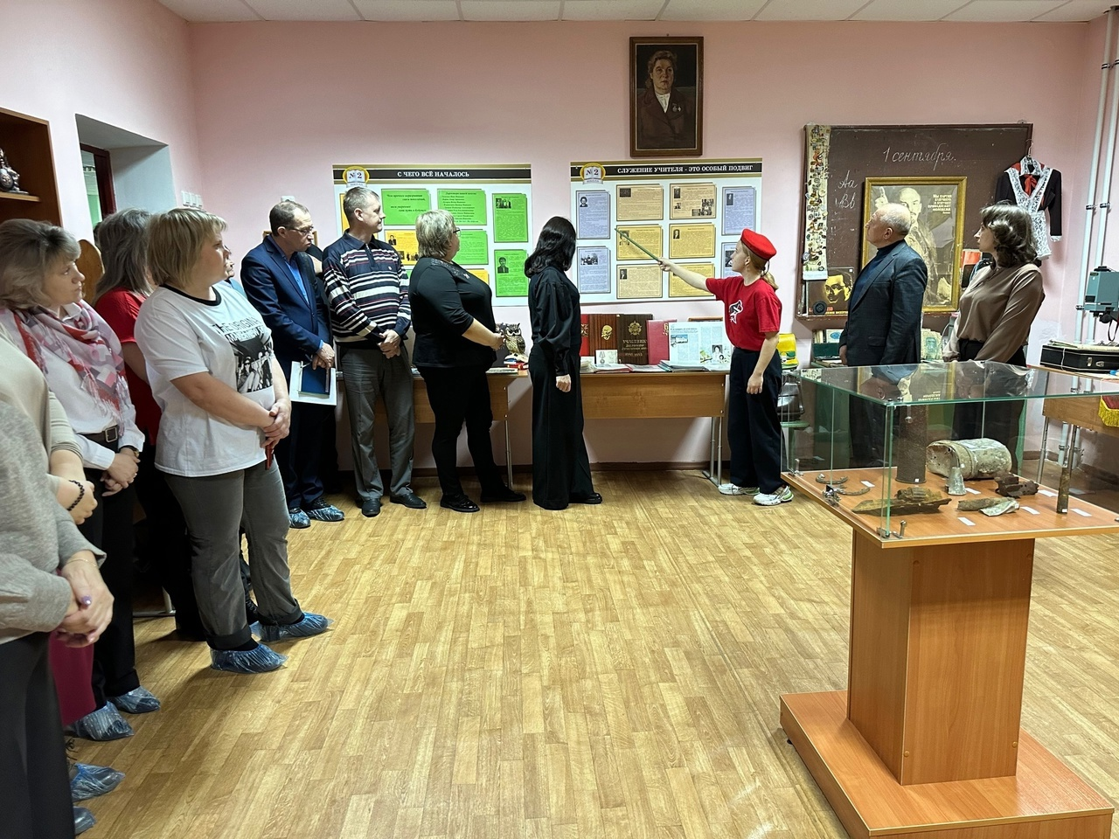
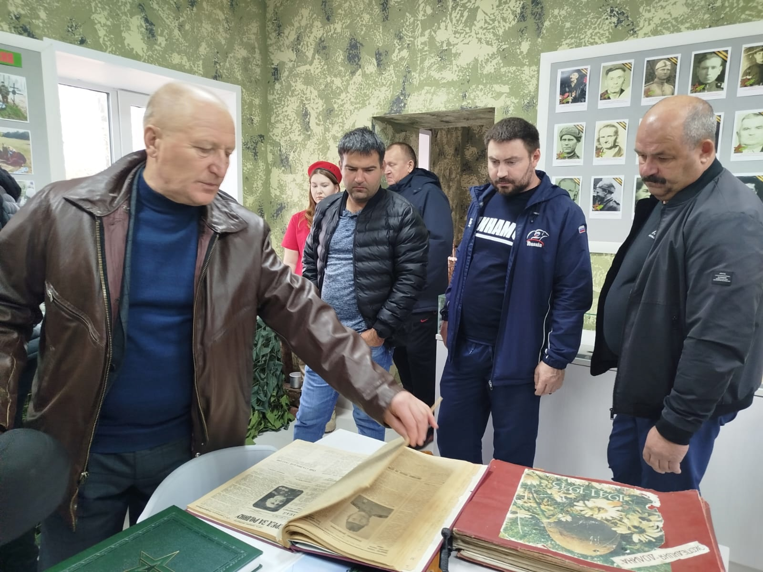
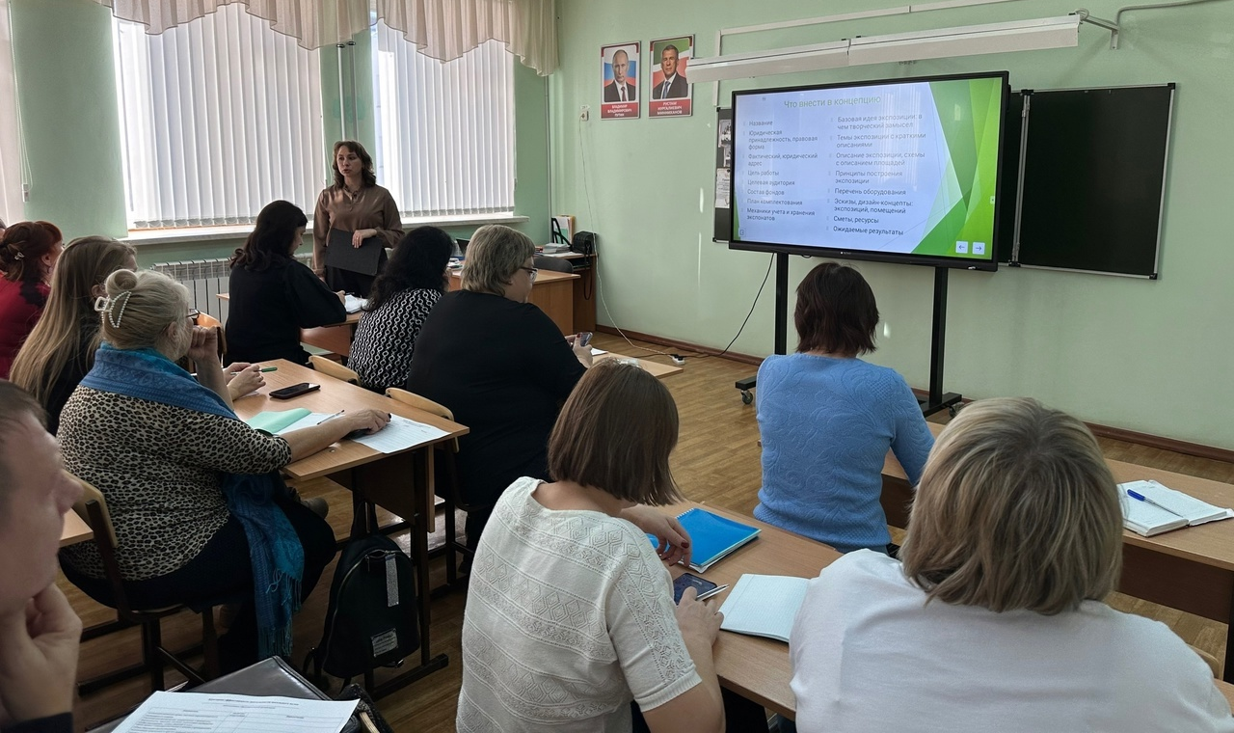
  Все дороги ведут в музей!

